Slide 1


День Спасателя
Российской Федерации
ГБПОУ ИО «БрПК»
Преподаватель ОБЖ
Дементьева Т.В.

Slide 2
Ежегодно 27 декабря свой профессиональный праздник отмечают российские спасатели. В этом году чрезвычайному ведомству исполняется 27 лет. За эти годы служба доказала готовность оперативно реагировать на любые чрезвычайные ситуации в стране и мире. Самый главный результат работы МЧС России в 2017 году - более 215 тысяч спасенных жизней.

Slide 3


Slide 4
День спасателя в России установлен Указом Президента Российской Федерации № 1306 от 26 ноября 1995 года «Об установлении Дня спасателя Российской Федерации». Дата праздника выбрана не случайно – именно 27 декабря 1990 года на основании Постановления Совета Министров РСФСР был образован Российский корпус спасателей. Дата принятия этого постановления считается временем образования МЧС России и профессиональным праздником спасателей.

Slide 5


Slide 6
В МЧС России трудятся высококлассные специалисты, настоящие профессионалы своего дела, которые в сложных и опасных для жизни условиях помогают людям, пострадавшим в результате техногенных и природных катастроф. Пожарные, спасатели, водолазы, кинологи, летчики и многие другие специалисты МЧС России выполняют задачи по тушению пожаров, ликвидации чрезвычайных ситуаций, поиску и обезвреживанию боеприпасов времен Великой Отечественной войны, выезжают и оказывают помощь пострадавшим при дорожно-транспортных происшествиях, наводнениях и других бедствиях.

Slide 7


Slide 8
17 июля 1990 года постановление Президиума Верховного Совета РСФСР об образовании Российского корпуса спасателей.
27 декабря 1990 года постановлением Совета министров РСФСР образован Российский корпус спасателей (РКС). Эта дата считается основанием МЧС России. Впоследствии РКС переименован в Государственный Комитет по чрезвычайным ситуациям (ГКЧС).
19 ноября 1991 года на базе Государственного комитета РСФСР по чрезвычайным ситуациям и Штаба гражданской обороны РСФСР был образован Государственный комитет по делам гражданской обороны, чрезвычайным ситуациям и ликвидации последствий стихийных бедствий при Президенте РСФСР.

Slide 9
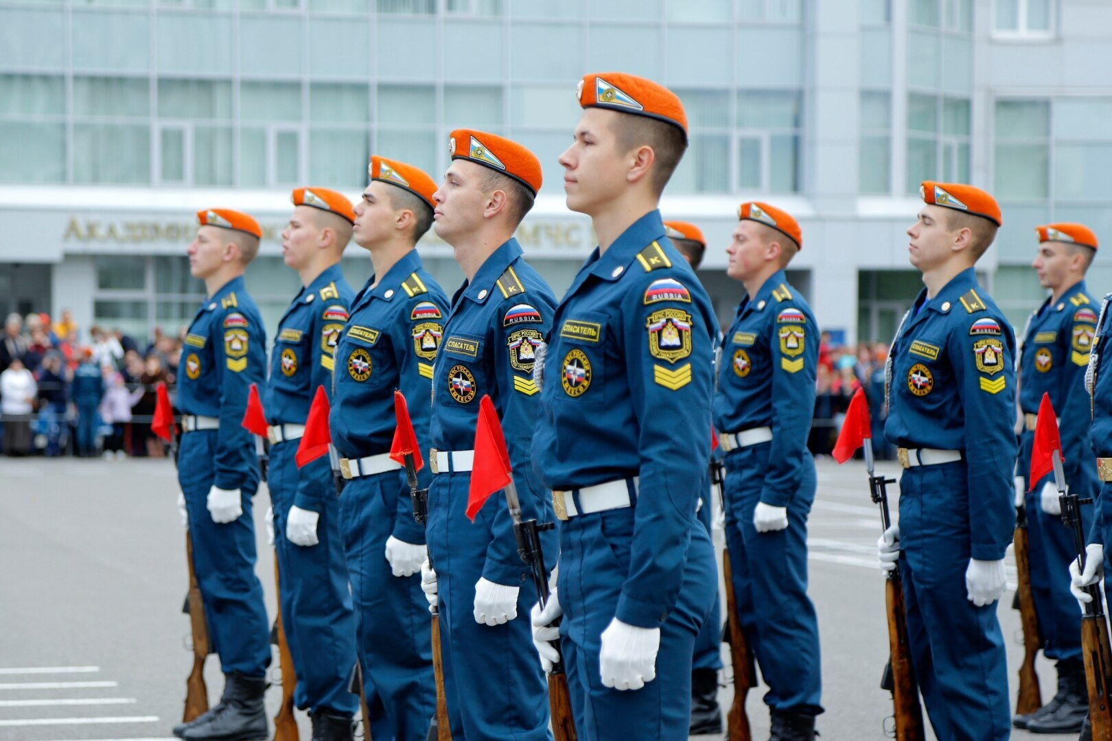

Slide 10
30 сентября 1992 года Государственный комитет по делам гражданской обороны, чрезвычайным ситуациям и ликвидации последствий стихийных бедствий при Президенте РСФСР был реорганизован в Государственный комитет Российской Федерации по делам гражданской обороны, чрезвычайным ситуациям и ликвидации последствий стихийных бедствий. В него были включены контрольно-спасательные пункты ВЦСПС (созданы в 1958 году) и контрольно-спасательные службы ВЦСПС, созданные на 15 лет позже.
10 января 1994 года Государственный комитет Российской Федерации по делам гражданской обороны, чрезвычайным ситуациям и ликвидации последствий стихийных бедствий был преобразован в Министерство Российской Федерации по делам гражданской обороны, чрезвычайным ситуациям и ликвидации последствий стихийных бедствий (МЧС России).
26 ноября 1995 года первый Президент Российской Федерации Б.Н. Ельцин подписал Указ «Об установлении Дня спасателя Российской Федерации», которым предписывалось отмечать этот день 27 декабря.

Slide 11
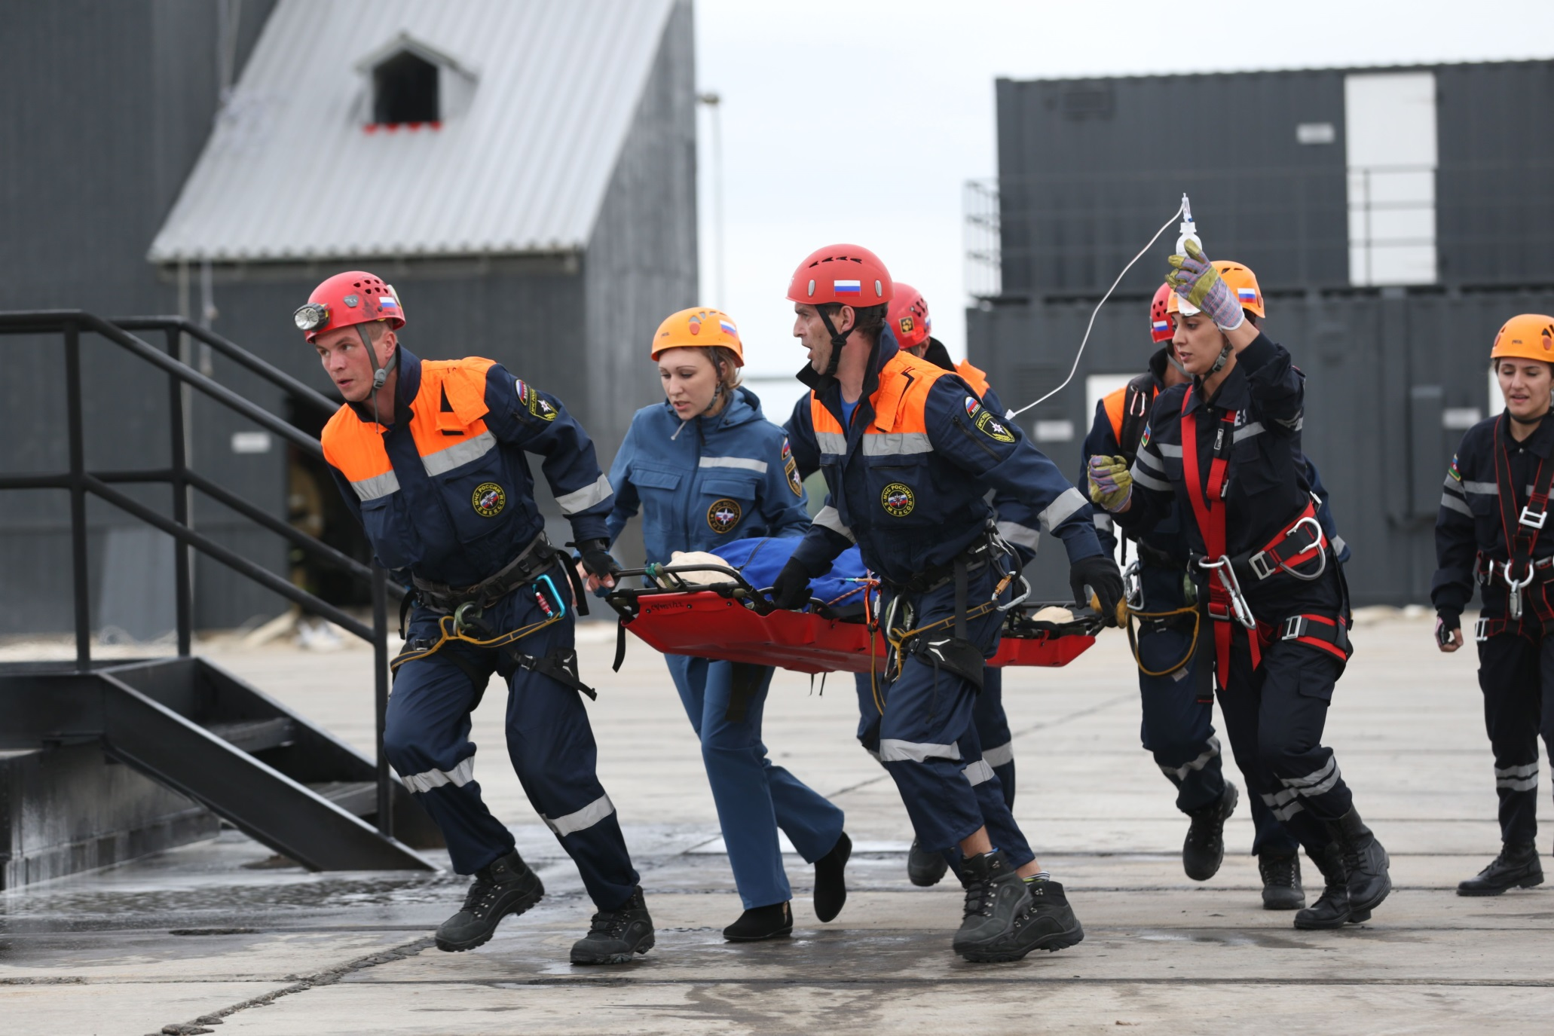

Slide 12
ЧС возникают при авариях на транспортных магистралях и водных поверхностях, на магистральных трубопроводах, при пожарах и взрывах в зданиях жилого и социально-бытового назначения, на технологическом оборудовании промышленных объектов, при обнаружении и обезвреживании неразорвавшихся боеприпасов, при выбросах химически опасных и радиоактивных веществ, терроризме, ураганах, сильных ливнях и снегопадах, паводках, эпидемиях.

Slide 13
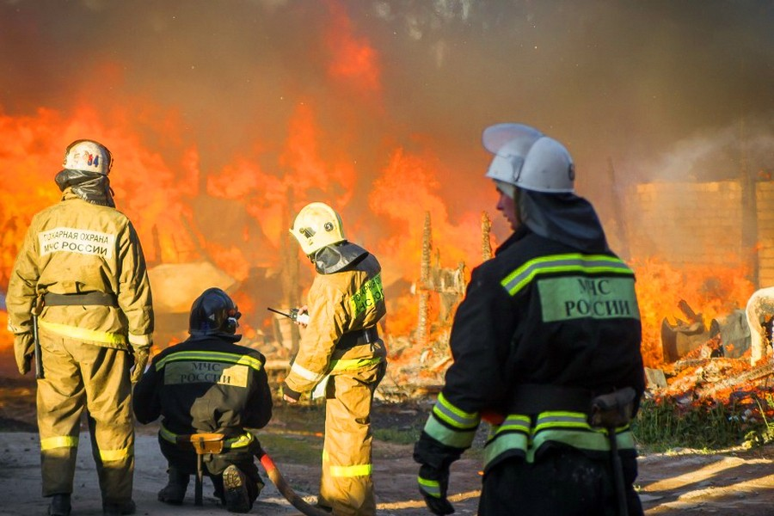

Slide 14
Основную роль в проведении поисково-спасательных работ играют спасатели МЧС. Они всегда первые там, где людям нужна помощь: в завалах разрушенных строений, в дыму и огне пожаров, в искореженных транспортных средствах, на затопленных территориях. Они постоянно несут службу, оперативно реагируют на любые сигналы о необходимости оказания помощи людям, попавшим в беду.

Slide 15
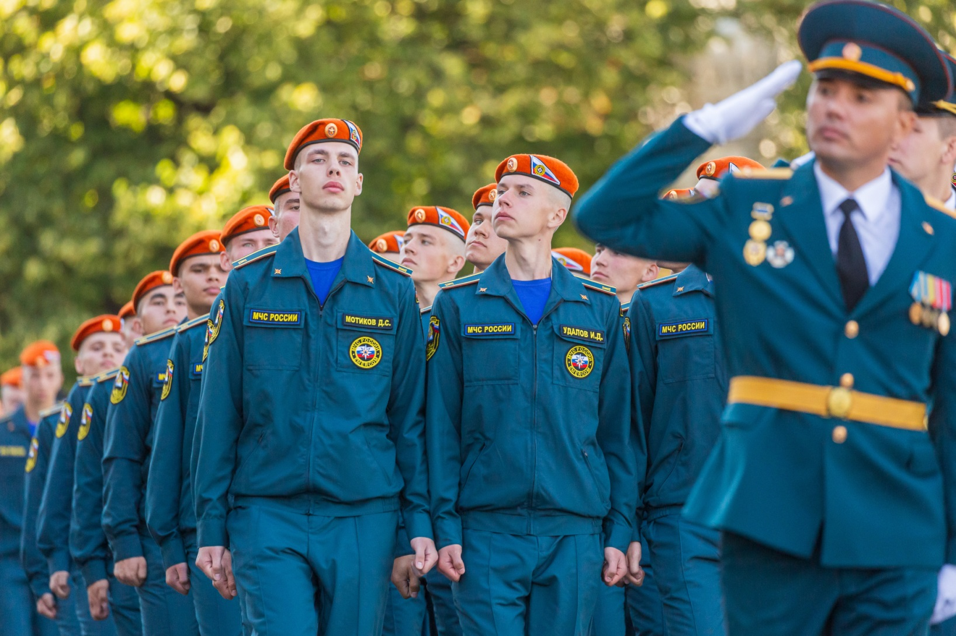

Slide 16
На счету спасателей МЧС огромное количество проведенных поисково-спасательных работ, свыше 2,5 миллиона спасенных жизней, сотни тысяч случаев оказания помощи пострадавшим. За годы работы ведомством ликвидированы десятки тысяч чрезвычайных ситуаций, потушены миллионы пожаров, доставлено более 500 тысяч тонн гуманитарных грузов, обезврежено свыше 1,7 миллиона взрывоопасных предметов, всего помощь получили более пяти миллионов человек. Тысячи россиян эвакуировали сотрудники МЧС из различных горячих точек мира.

Slide 17
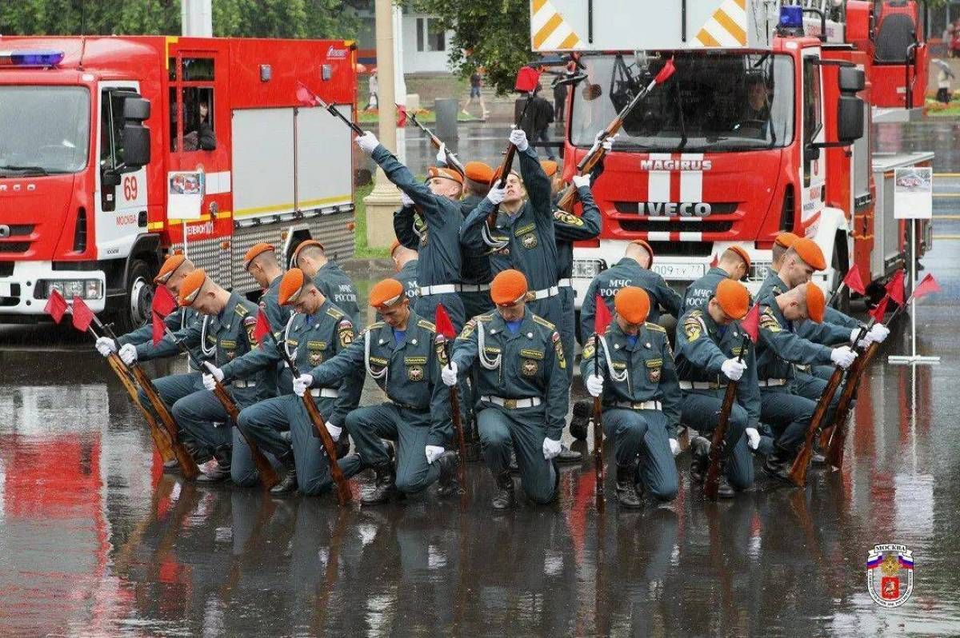

Slide 18
Российские спасатели в числе первых приходят на помощь зарубежным странам, нуждающимся в помощи. Они также оказывают содействие иностранным государствам в очистке территорий от взрывоопасных предметов. С 1996 года реализовано более 30 международных проектов в данной сфере. Кроме этого, авиация МЧС России принимает участие в тушении природных пожаров и защите населенных пунктов за рубежом.

Slide 19


